Slide 1
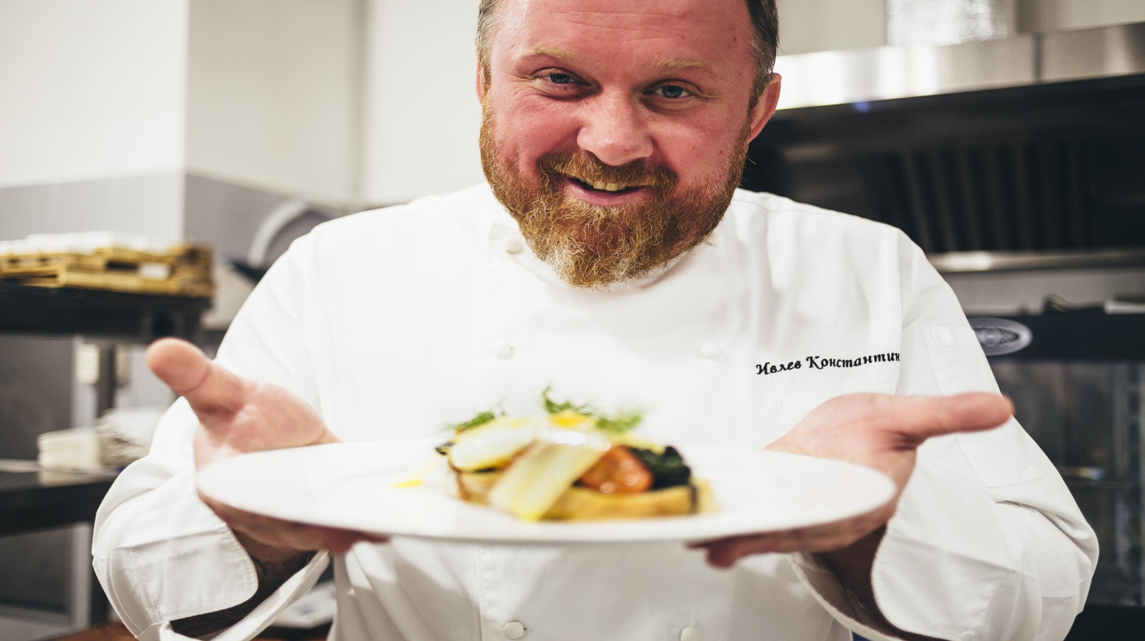


Посуда в ресторане не обязательно должна быть серебряной, но повар должен быть золотой.

Slide 2
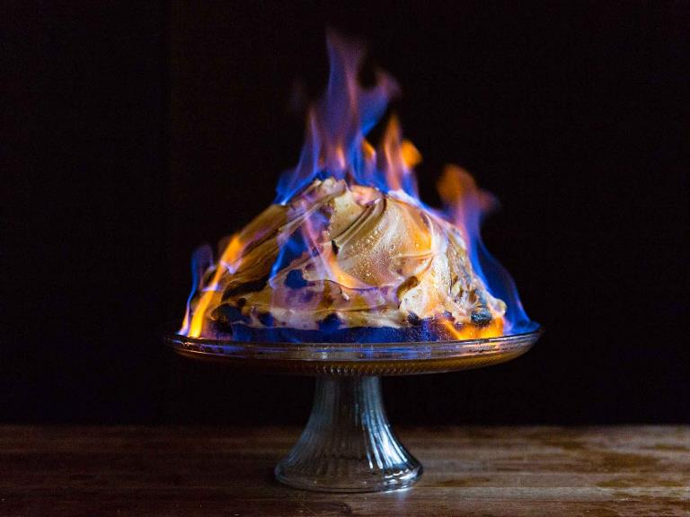
Из всех способов готовки еды, которые доступны человеку, самый красивый – фламбирование. Способ особенно популярен в ресторанах, за то что является крайне зрелищным. Нередки сцены, когда фламбирование блюда устраивают прямо на глазах у изумленных клиентов. Суть способа в том, чтобы слегка обдать блюдо алкоголем, а затем поджечь его...

Slide 3
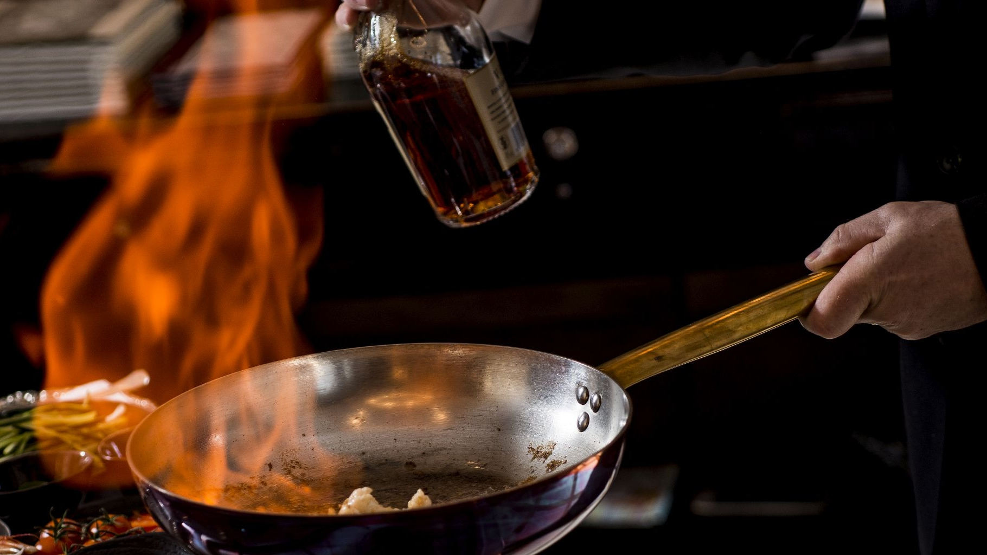
«Технология приготовления
фламбированных фруктов»

Slide 4
Всероссийский конкурс «Мастер года»
среди мастеров производственного обучения профессиональных образовательных организаций Российской Федерации
ТЕМА:«Технология приготовления
фламбированных фруктов»
Докладчик: Бухаров Данила Олегович

Slide 5
Цель:
Сформировать знания о процессе фламбирования, изучить технологию приготовления сладких блюд; подачу, требования к качеству и хранение;

Slide 6
Предполагаемый результат по профессиональным компетенциям:
Обобщение, систематизация знаний технологии приготовления сложных холодных и горячих десертов
Выявление качества и уровня овладения знаниями и полученными умениями;
Проверка способности к творческому мышлению и самостоятельной деятельности;
Устранение пробелов в знаниях технологии сложных холодных и горячих десертов

Slide 7
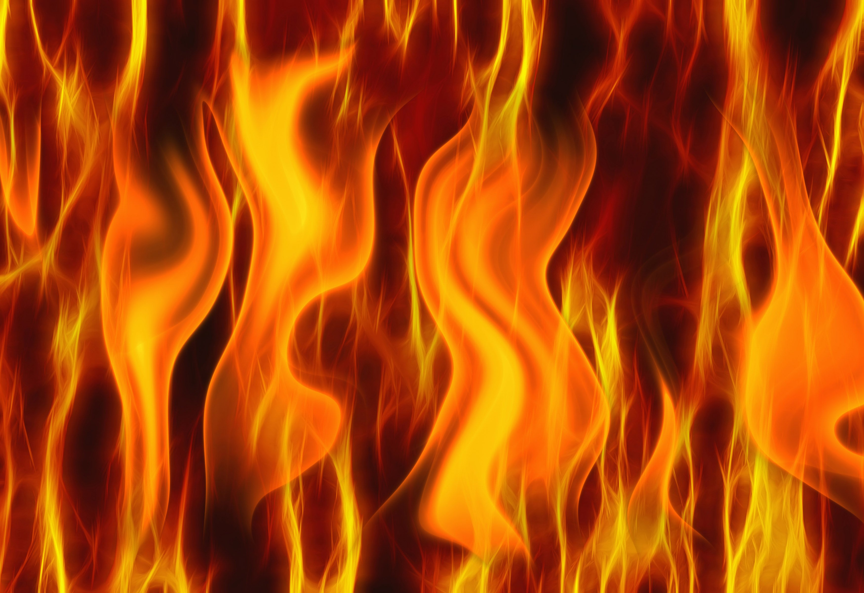
Ваши ассоциации
Спирт
Аромат
Огонь
Алкоголь
Подача
Представление
Пламя

Slide 8
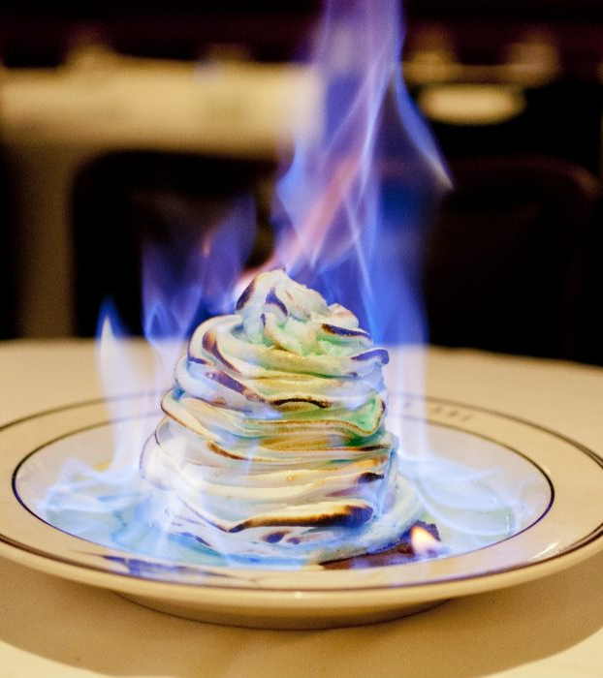
Что такое фламбирование ?
Фламбирование – это метод приготовления и подачи еды путем обливания алкоголем и поджигания.

Slide 9
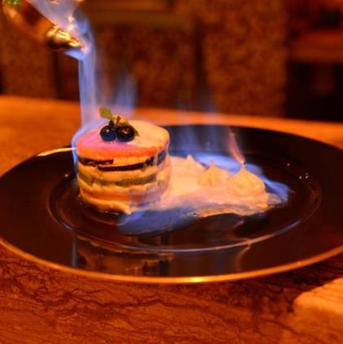
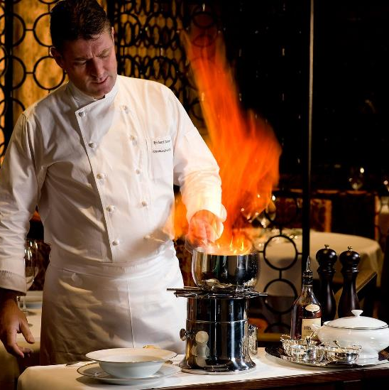
Задачи фламбирования:
еда приобретает восхитительные вкусовые нотки. Аромат невероятный, вкус необычный – вы не сможете не ощутить это.
фламбирования
=
невероятная зрелищность.

Slide 10

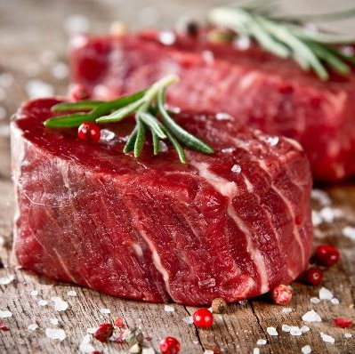
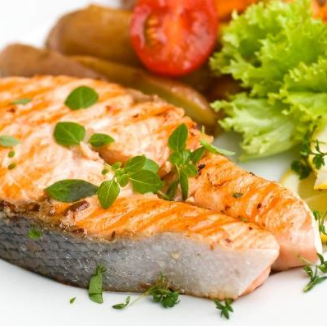
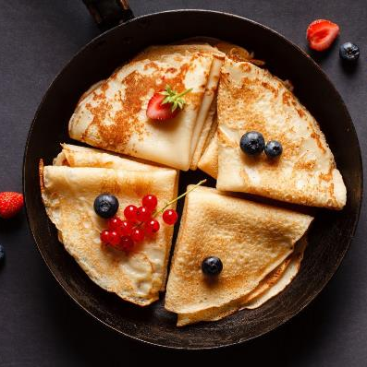
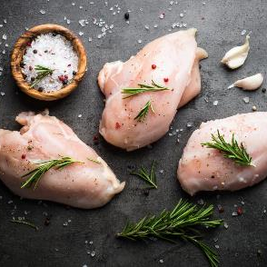
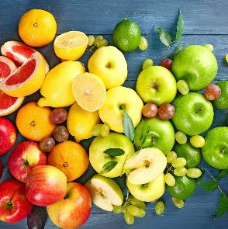
Что и чем фламбируют
Красное мясо
Рыба и
морепродукты
Блины
Белое мясо
Фрукты
Коньяк, виски, бренди, водка.
Джин, ром, текила.
Пастис, коньяк, ликеры
Ликеры, ром,
кальвадос и коньяк
Ром, ликеры, и коньяк

Slide 11
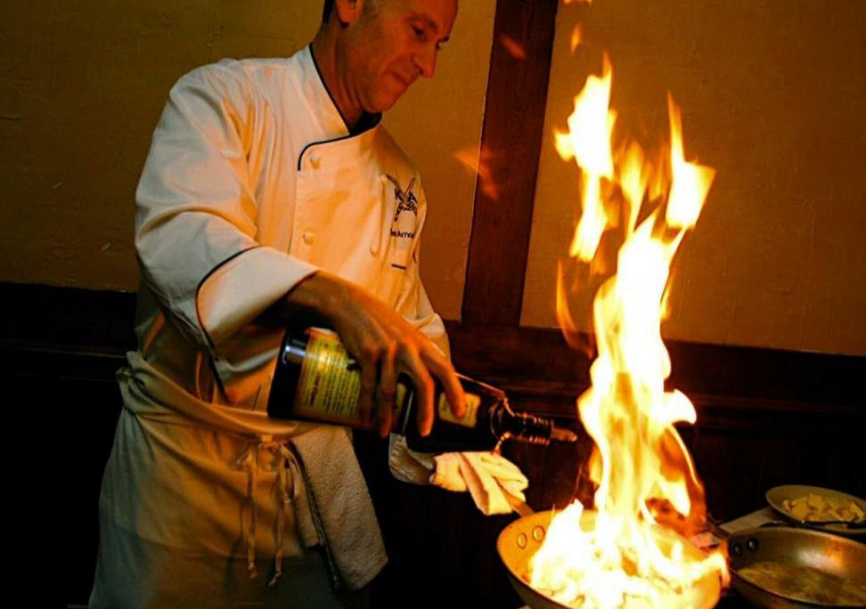
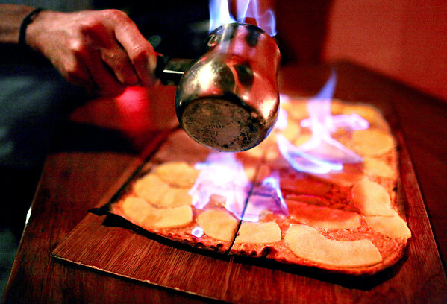
Методы фламбирования
Главное правило – алкоголь необходимо подогреть При этой температуре напитки начинают закипать. Однако важно не довести до кипения. После нагрева возможно два развития событий:
Облить блюдо алкоголем и поджечь;
Поджечь напиток и вылить его на блюдо.

Slide 12
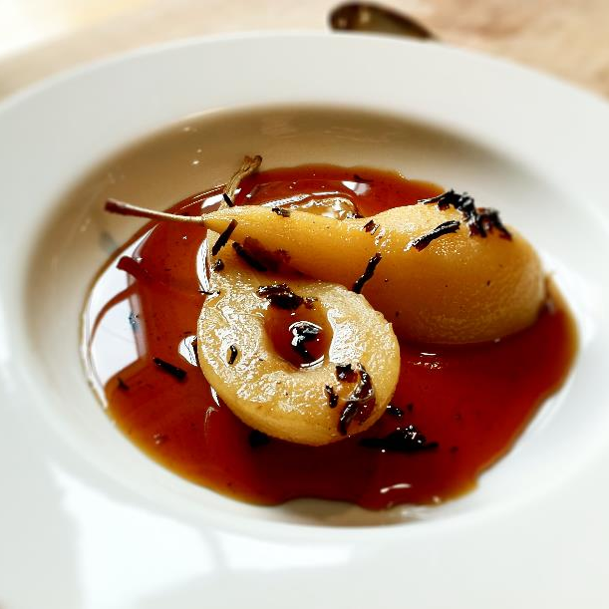
Технология приготовления: Фрукты фламбе
Грушу или яблоко чистим, разрезаем на половинки, удаляем сердцевину.
Масло растапливаем на сковороде, добавляем сахар, ждем, пока он немного подтает и обжариваем фрукт по 3 минуты с каждой стороны.
Вливаем алкоголь и поджигаем. Оставляем пока пламя не погаснет.
Сразу же подаем фрукт-фламбе полив ягодным соусом
1 груша/яблоко
25 гр сахара
20 гр слив. масла
30 мл алкоголя

Slide 13
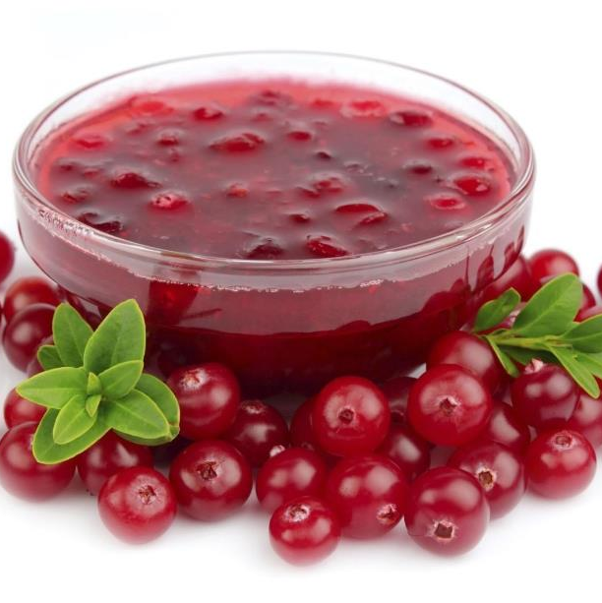
Технология приготовления: Ягодного соуса
Ягоду заливаем водой и доводим до кипения.
Добавляем сахар и перемешиваем до его полного растворения.
Отливаем немного сока и разводим в нем крахмал.
Ягоду протираем вместе с сиропом протираем и вливаем смесь сока и крахмала.
При постоянном помешивании доводим всё до кипения, но не кипятим.
Полученным соусом поливаем наши фрукты
80 гр ягоды
60 сахара
300 мл воды
17 гр крахмала

Slide 14
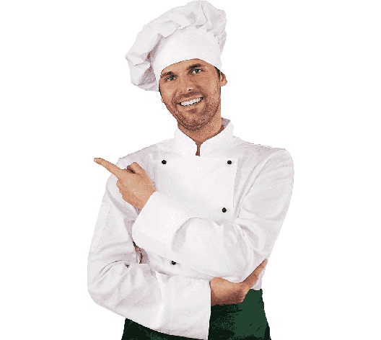
Какие требования предъявляются к внешнему виду повара по СанПину?
Ногти коротко острижены
Не должно быть гнойничковых ран
Наличие спецодежды
Волосы убирают под колпак
Сменная обувь с пяткой
Ювелирные украшения, часы следует снимать
Руки тщательно моют перед работой

Slide 15
Какие требования по санитарным правилам и нормам предъявляются к спецодежде повара?
Чистая
Опрятная
Нельзя хранить в карманах колющие предметы

Slide 16

Назовите безопасные приемы при работе с ножом?
Не передвигаться по цеху с ножом Передавать нож рукояткой вперед
Беречь руки от пореза

Slide 17
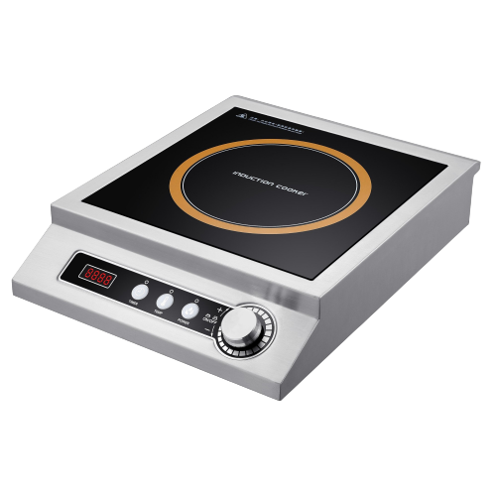
Ваши действия в случае неисправности оборудования?
Отключить от сети при необходимости
Поставить в известность мастера п/о

Slide 18
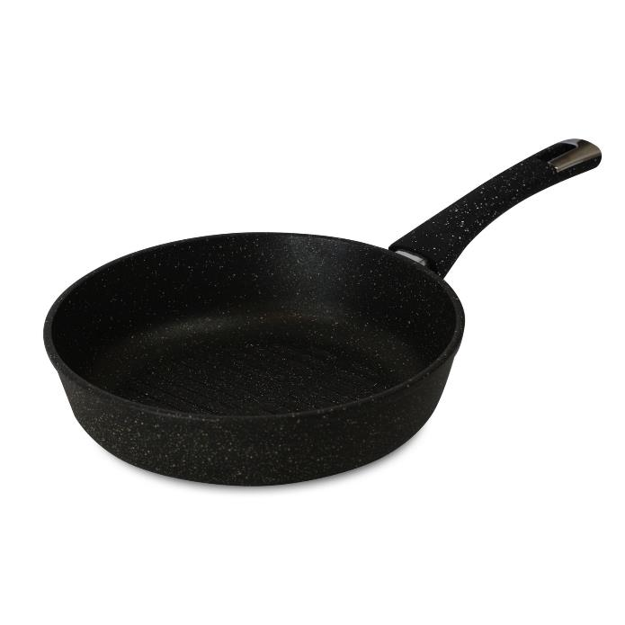
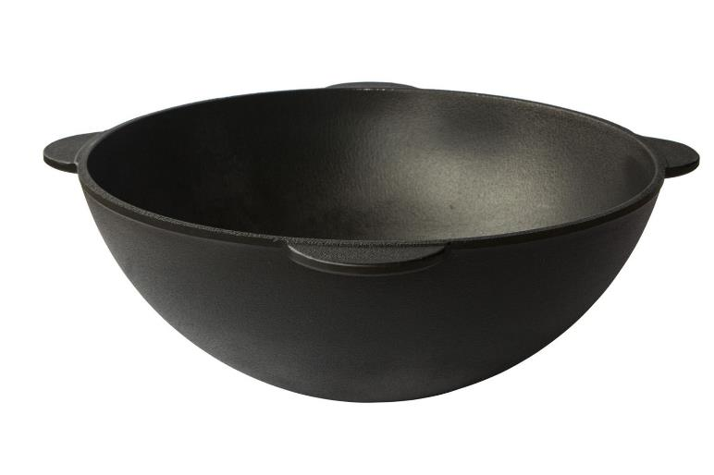
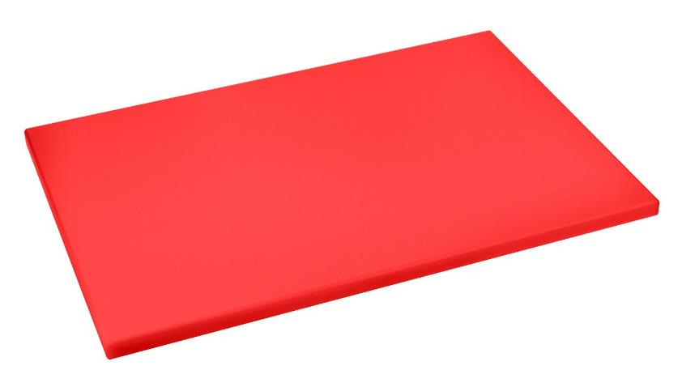
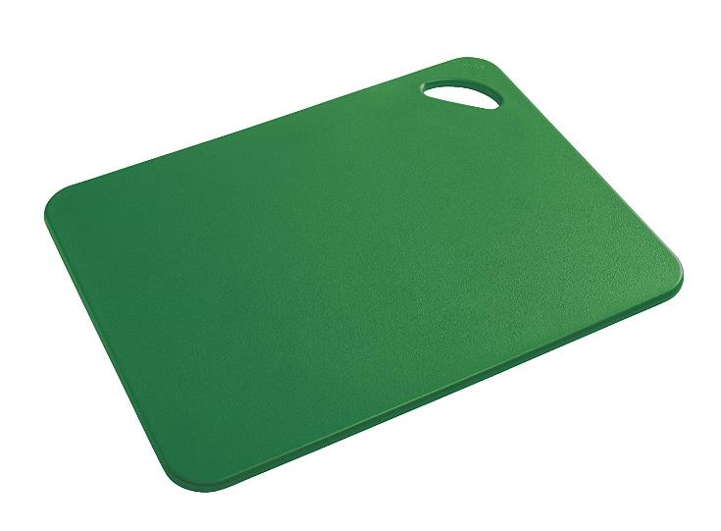
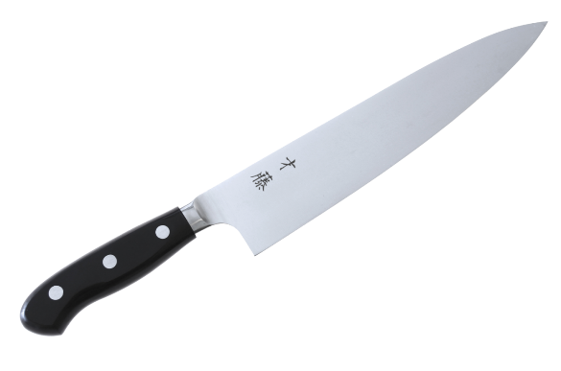
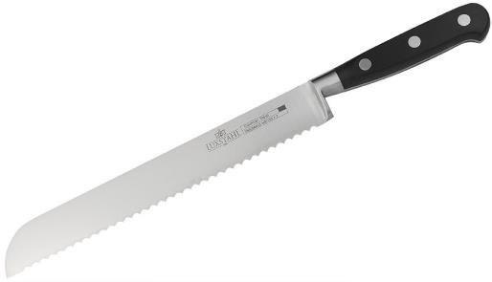
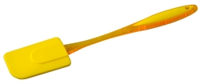
Каким инвентарем, приспособлениями должно быть оснащено рабочее место при приготовлении фламбированных фруктов.

Slide 19
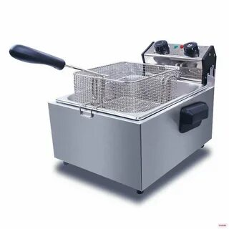
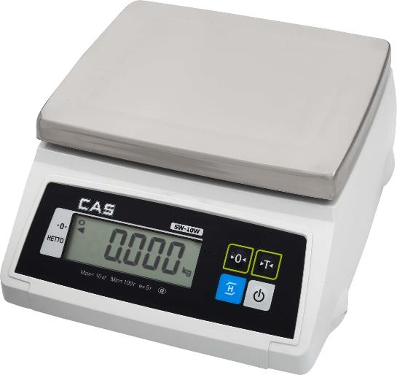
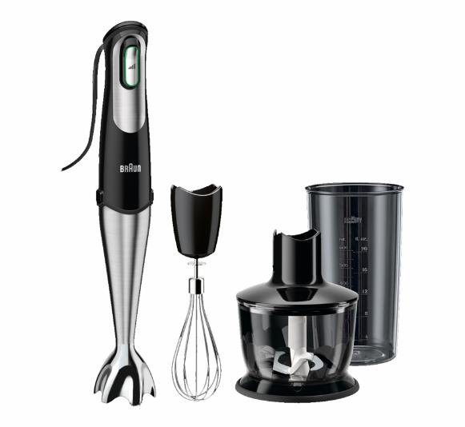
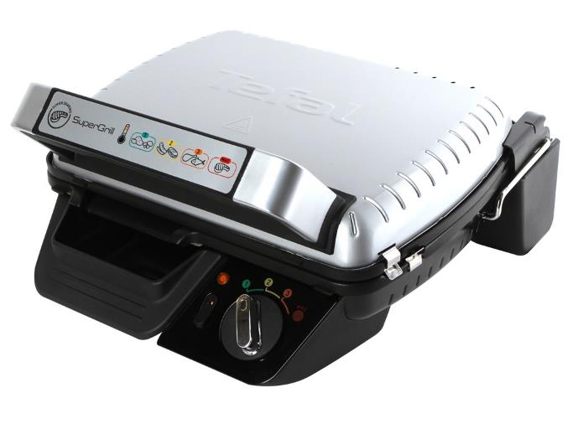
Какое оборудование необходимо использовать при приготовлении фламбированных фруктов?

Slide 20
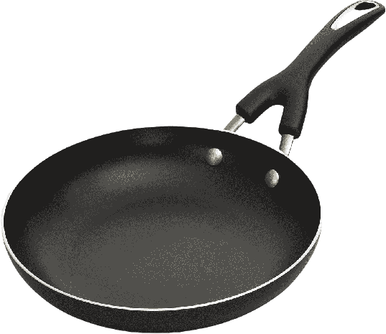
Ваши впечатления от занятия

